Slide 1
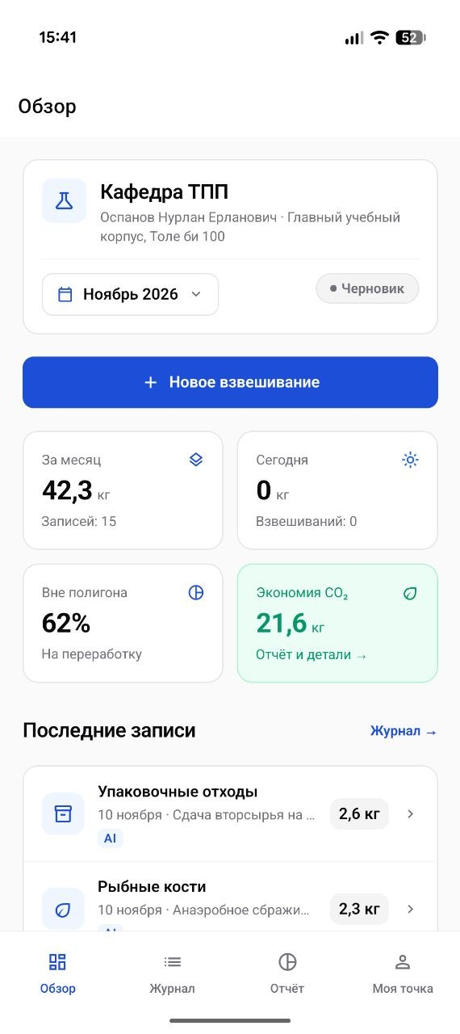
EcoVision
Учёт пищевых отходов
университетского комплекса
АТУ · Smart Food Industries · Трек 1
Notes:
0:00–0:20. EcoVision объединяет учёт пищевых отходов АТУ. На телефоне сотрудник фиксирует взвешивания, на вебе проверяющий принимает отчёты и анализирует данные.
Источники: ТЗ Трека 1, разделы 5–11; Сводка команды по SPEC_MOBILE.md, M1–M4; скриншоты приложения

Slide 2
Учёт в пяти подразделениях АТУ
5
390
3
подразделений
принятых взвешиваний
в демонаборе
месяца данных
август–октябрь 2026
Бумажные журналы и Excel
Один маршрут в EcoVision
Разные формы по точкам. Сведение, поиск ошибок и возврат замечаний требуют ручной работы.
Форма точки, проверка и единый реестр. Отчёт собирается из принятых записей.
Notes:
0:20–0:42. Поясните, что 390 взвешиваний — данные для демонстрации, а не измеренный масштаб проблемы. Назовите пять точек: ТПП, ТХиПП, Canella, Искандер, ATU INN.
Источники: ТЗ Трека 1, разделы 5–11; Supabase, v_approved_registry, август–октябрь 2026.

Slide 3
Рабочий цикл отчёта
Телефон
Веб-кабинет
1. Открыть форму точки
2. Взвесить и сохранить запись
3. Отправить отчёт за месяц
4. Проверить записи и фото
5. Вернуть с комментарием
6. Принять исправленный отчёт
После принятия данные появляются в реестре, аналитике и выгрузках.
Notes:
0:42–1:03. Объясните роли и маршрут. Демо на реальном телефоне: выберите незаблокированный период, добавьте запись, отправьте, верните с замечанием, исправьте и примите.
Источники: ТЗ Трека 1, разделы 5–11; SPEC_WEB.md, этапы W1–W4; Сводка команды по SPEC_MOBILE.md, M1–M4; скриншоты приложения

Slide 4
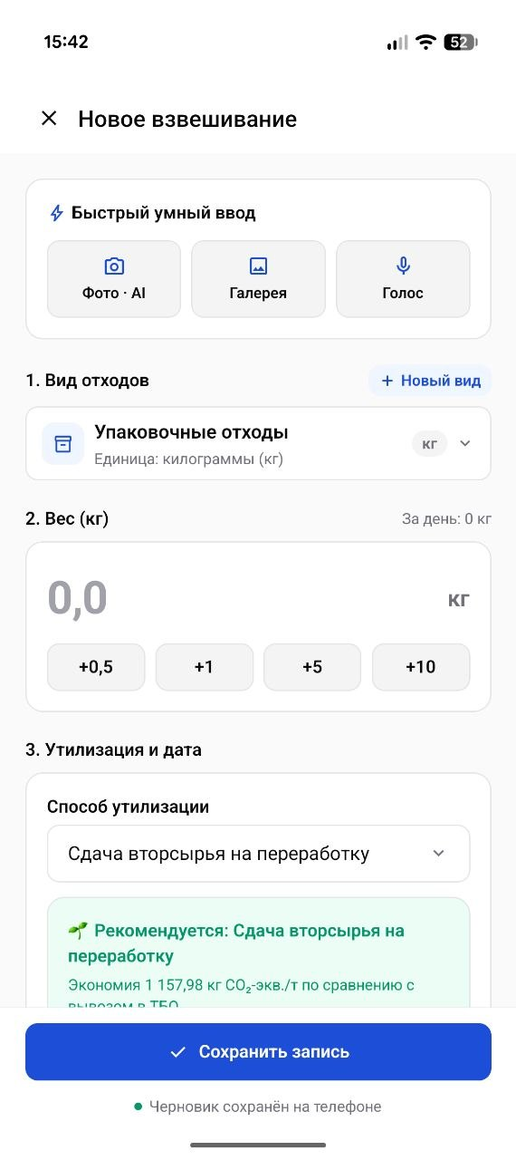
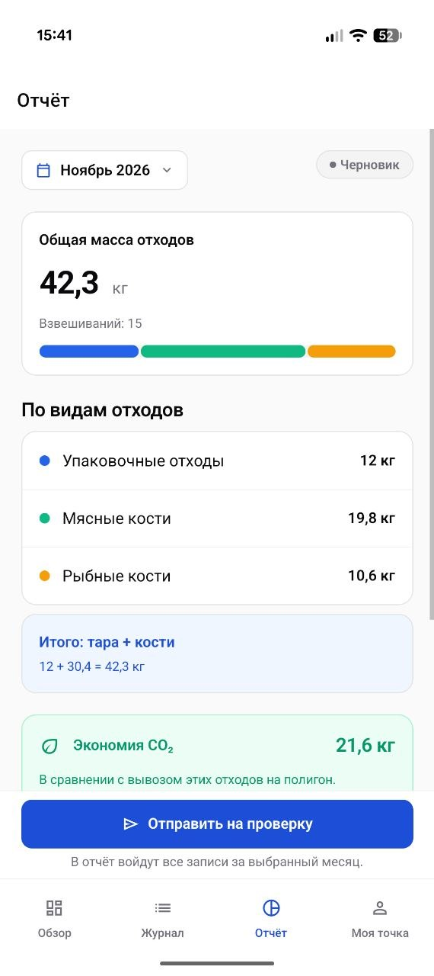
Взвешивание и отчёт на телефоне
Форма точки
Виды отходов и утилизация из справочника. Кг или л, быстрые прибавки веса и черновик на устройстве.
Журнал и месячный отчёт
Поиск записей, итоги по дням и видам отходов, статус и отправка проверяющему.
Приложение на русском и казахском
Notes:
1:03–1:28. Выберите форму точки. Покажите быстрый ввод, дневной итог, добавление вида и месячную сводку. У ТПП отдельный итог «тара + кости».
Источник: Сводка команды по SPEC_MOBILE.md, M1–M4; скриншоты приложения

Slide 5
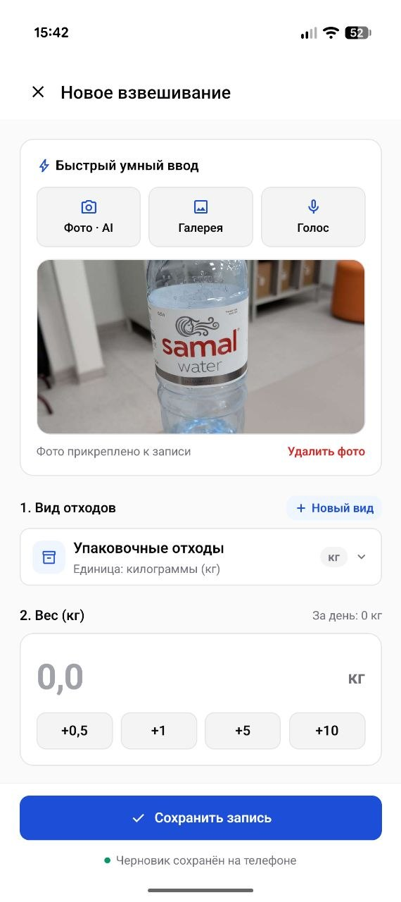
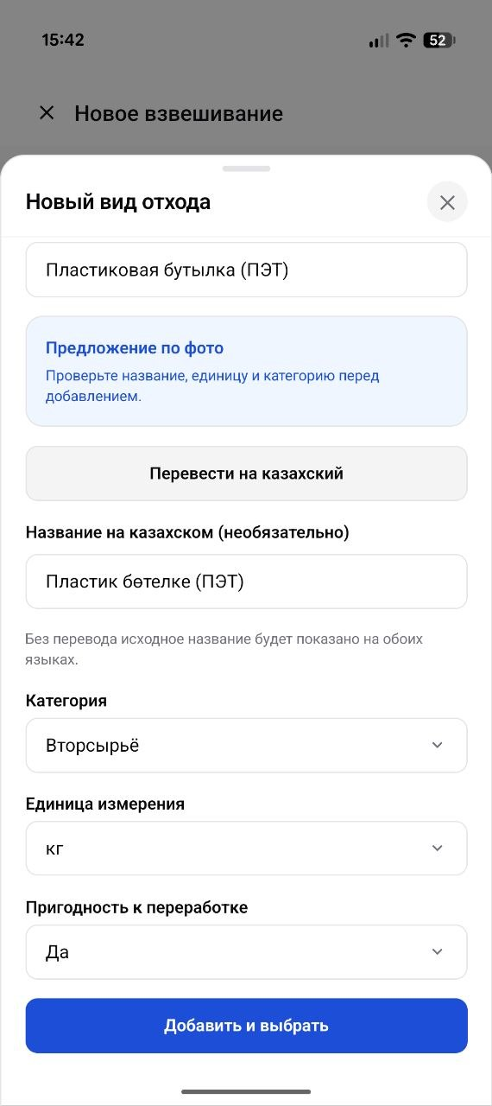
Фото, голос и перевод
Распознавание по фото
Снимок из камеры или галереи. ИИ предлагает вид отхода, фото прикрепляется к записи.
Диктовка
Фраза «двенадцать с половиной килограмм» заполняет количество. Мобильная версия поддерживает RU/KZ.
Перевод справочника
Новый вид можно добавить прямо в форме и перевести его название на второй язык.
Notes:
1:28–1:54. Покажите прикреплённое фото и предложение нового вида. Назовите офлайн-разбор русских и казахских числительных по реализации команды. Подчеркните, что сотрудник подтверждает предложенные поля.
Источник: Сводка команды по SPEC_MOBILE.md, M1–M4; скриншоты приложения

Slide 6
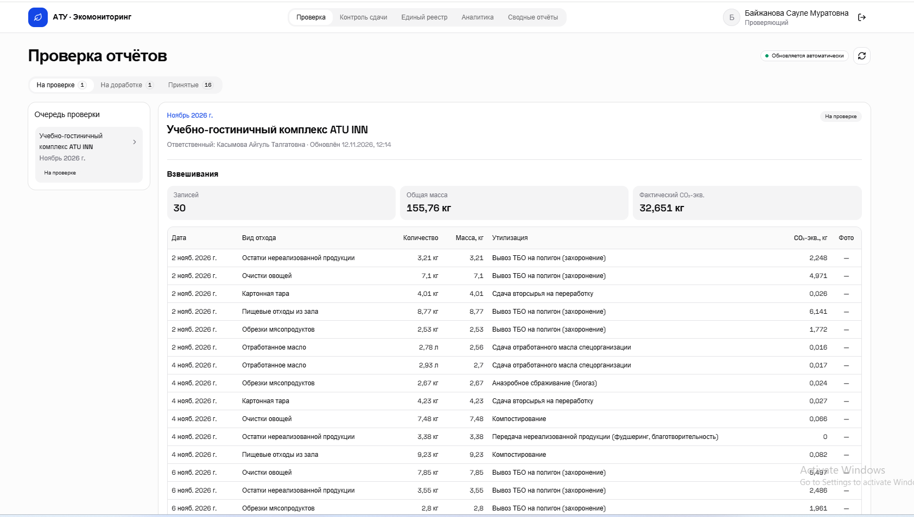
Проверка и единый реестр
Проверяющий
Очередь, фото записей, история решений и контроль несдавших.
Реестр и выгрузки
Принятые записи, фильтры и отчёт за месяц, квартал или год в Excel/PDF.
Администратор подключает точки и создаёт QR-коды.
Notes:
1:54–2:18. В кабинете видна очередь. Откройте отчёт и его фото, оставьте комментарий при возврате. После принятия покажите фильтры реестра и назовите Excel/PDF.
Источники: SPEC_WEB.md, этапы W1–W4; скриншот веб-кабинета команды.

Slide 7
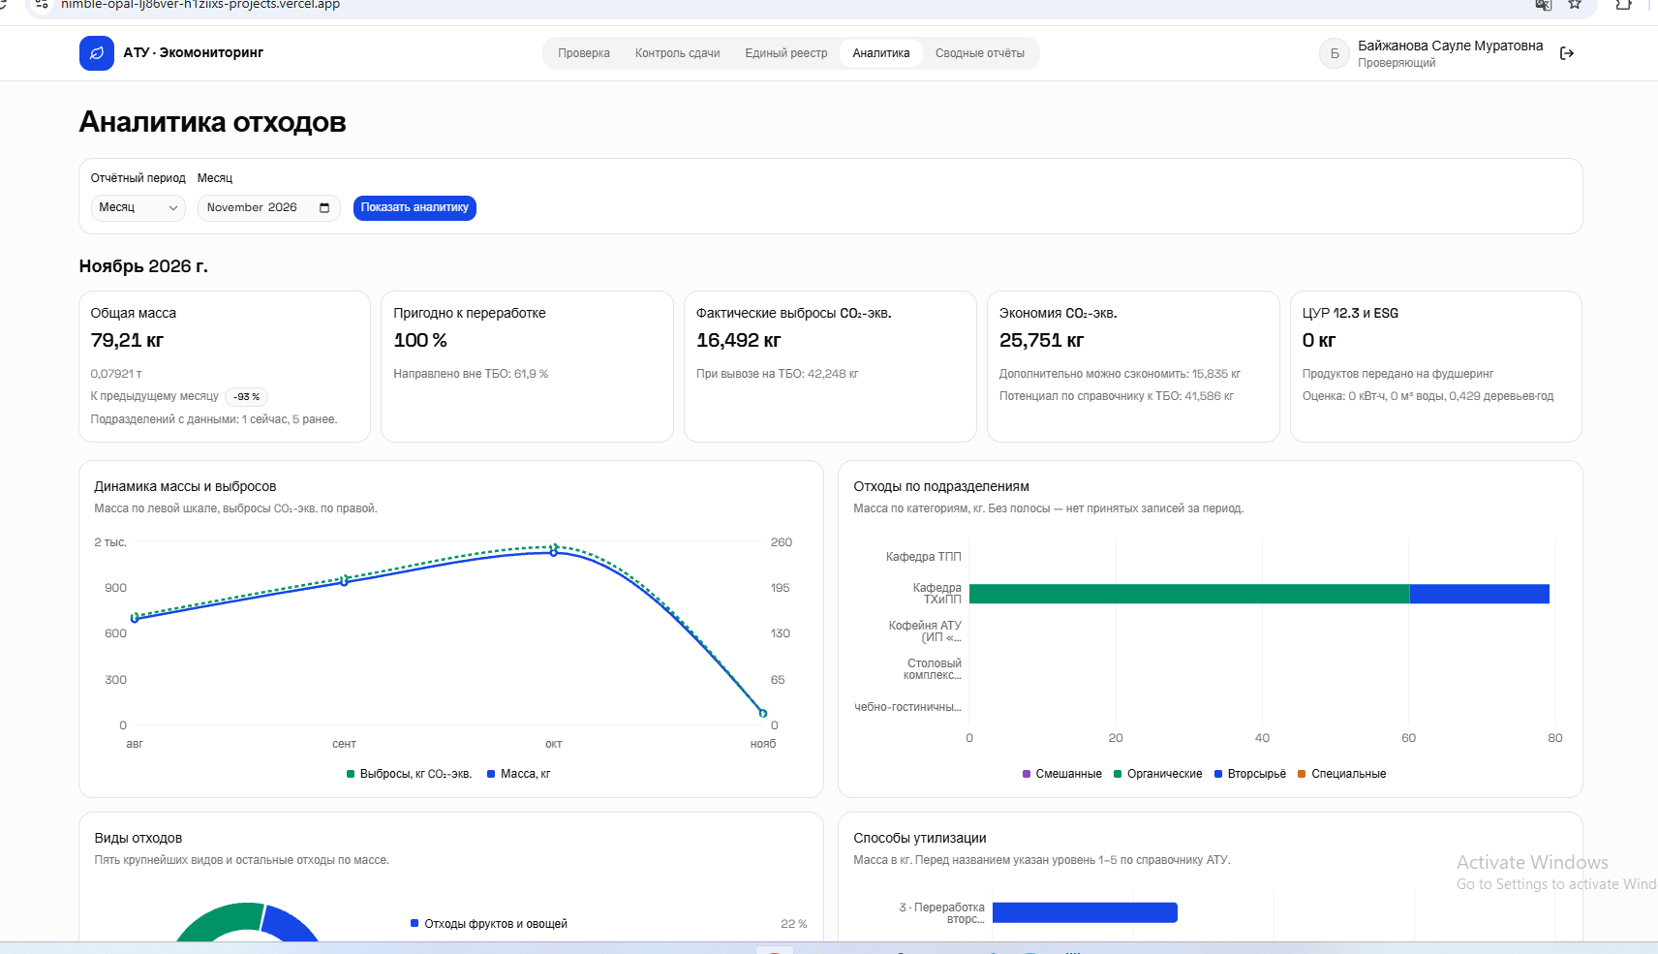
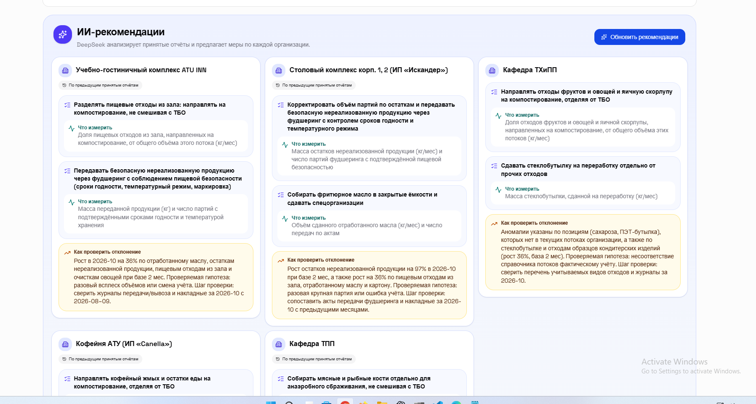
Аналитика и рекомендации DeepSeek
Что меняется
Что проверить
Динамика массы и CO₂, сравнение точек, виды отходов и утилизация.
При росте массы более чем на 20% видна аномалия. Карточка ИИ предлагает шаг проверки и метрику.
Notes:
2:18–2:46. Покажите четыре графика и пример аномалии. Сравнение основано на предыдущих месяцах. DeepSeek предлагает меру и показатель контроля. Автоматический порог и CO₂ рассчитывает система.
Источники: SPEC_WEB.md, этапы W1–W4; скриншоты аналитики и рекомендаций.

Slide 8
Экологический эффект на демоданных
2,75 т
68,1%
1,40 т
учтённых отходов
массы направлено
вне полигона
CO₂-экв. расчётной
экономии против ТБО
В отчётах видны потоки, которые можно направить на компостирование, переработку или фудшеринг.
390 принятых записей, 5 организаций, август–октябрь 2026 · демоданные · коэффициенты DEFRA/DESNZ 2024
Notes:
2:46–3:07. За август–октябрь в пяти организациях учтено 2 750,92 кг. Экономия 1 401,435 кг CO₂-экв. рассчитана относительно сценария ТБО.
Источники: Supabase v_approved_registry, срез 12.11.2026; DEFRA/DESNZ 2024, Waste disposal: https://www.gov.uk/government/publications/greenhouse-gas-reporting-conversion-factors-2024

Slide 9
Архитектура и модель данных
React Native / Expo ↔ Supabase ↔ React / Vite
Мобильный ввод PostgreSQL · Realtime · Storage Веб на Vercel
Организация 1:N Отчёт 1:N Взвешивание
Отчёт 1:N История статусов · Организация 1:N Ответственный
Edge Functions вызывают DeepSeek, ключ хранится в Supabase.
Notes:
3:07–3:26. Схема упрощённая. В базе есть справочники организации и способов утилизации. Мобильный клиент и Vite-кабинет работают с общей базой Supabase. Для пилота необходимо закрепить серверные политики чтения и изменения.
Источники: код ветки web; схема Supabase; Сводка команды по SPEC_MOBILE.md, M1–M4; скриншоты приложения

Slide 10
Экономика пилота и внедрение
Экономия времени
Пилот в одной точке
Если сведение одного отчёта займёт 15 мин вместо 60 мин, на пяти точках освободится 3 ч 45 мин в месяц.
За две недели измерить время ввода и сведения, проверить качество данных и сеть на кухне.
Затраты и окупаемость
Масштабирование
CAPEX — настройка и обучение. OPEX — хостинг, ИИ и поддержка. Окупаемость считаем после замера и оценки затрат.
Развернуть на пяти точках АТУ. После пилота проверить переносимость шаблонов для других вузов.
Расчёт времени иллюстративный. Фактический эффект и затраты проверяются на пилоте.
Notes:
3:26–3:55. Приведите 3,75 ч/мес как сценарий, а не замер. Допущения: 5 точек × (60−15 минут) = 225 минут. Тарифы, стоимость поддержки и ставка сотрудника неизвестны. Формула окупаемости: CAPEX / (экономия времени × ставка − OPEX), если результат в знаменателе положительный.
Источники: требования к презентации §11.2.4–11.2.6; сценарное допущение команды.

Slide 11
Живой показ EcoVision
Взвешивание → проверка → реестр
Телефон сотрудника и веб-кабинет проверяющего
nimble-opal-lj86ver-h1ziixs-projects.vercel.app
Следующий шаг — пилот на одной точке АТУ
Notes:
3:55–5:00. Откройте нужную точку и период, покажите фото или диктовку. Если нативный QR не распознаёт параметр ссылки, используйте подготовленный вход точки. На ноутбуке верните отчёт, затем примите после повторной отправки. Покажите запись в реестре и готовый квартальный Excel.
Веб: https://nimble-opal-lj86ver-h1ziixs-projects.vercel.app
Источники: ТЗ Трека 1, разделы 5–11; SPEC_WEB.md, этапы W1–W4; Сводка команды по SPEC_MOBILE.md, M1–M4; скриншоты приложения. ИИ-инструменты: DeepSeek в продукте, Codex при разработке и подготовке материалов.

